Slide 1
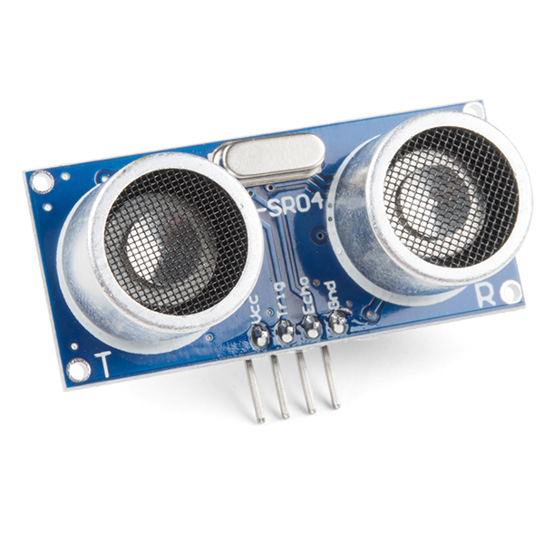
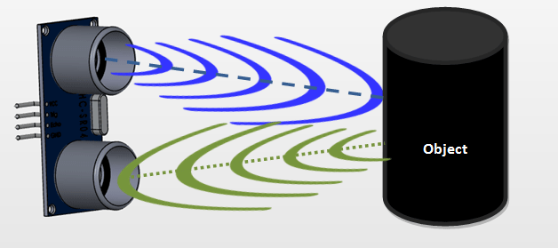
Ultrazvučni senzor

Slide 2
Ultrazvučni senzor
HC-SR04 dalekometni ultrazvučni senzor.
Služi za merenje udaljenosti ili za detekciju objekata.
Domet može da varira između 2cm i 400cm.
Senzor poseduje ultrazvučni predajnik i prijemnik (sličan princip kao delfini i slepi miševi).
https://people.vts.su.ac.rs/~pmiki/_DALJINSKA_NASTAVA_MIKROKONTROLERI/21.04/UZ01.mp4
https://people.vts.su.ac.rs/~pmiki/_DALJINSKA_NASTAVA_MIKROKONTROLERI/21.04/UZ02.mp4

Slide 3
Ultrazvučni senzor
Senzor šalje ultrazvuk frekvencije 40000Hz, i ukoliko postoji objekat na putu predajnog talasa, talas se odbija i vraća se do prijemnika.
Merenjem vremena prostiranja ultrazvučnog talasa i znajući brzinu prostiranja zvuka, može se odrediti udaljenost.

Slide 4
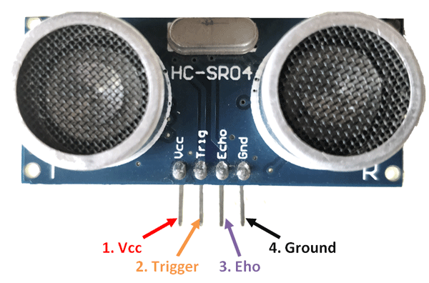
Ultrazvučni senzor
Vcc | +5V
Trig | Trigger (Okidač)
Echo | Echo (Odjek)
GND | GND

Slide 5
Ultrazvučni senzor
Nema prepreke
Ima prepreke

Slide 6
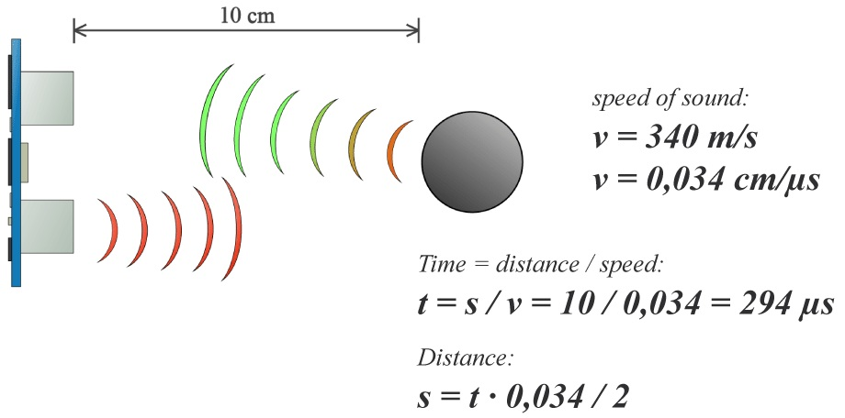
Ultrazvučni senzor - proračun

Slide 7
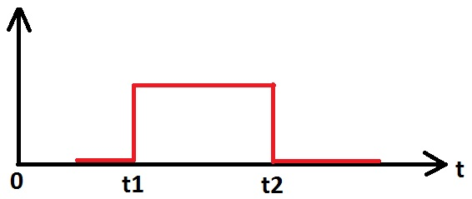
Merenje vremena – pulseIn() funkcija
Sintaksa:
pulseIn(pin, Value)
pin – nožica na kojoj se meri meri širina impulsa
Value – LOW ili HIGH
Povratna vrednost: širina impulsa
u mikrosekundama ili 0 ako impuls
predugo traje.

Slide 8
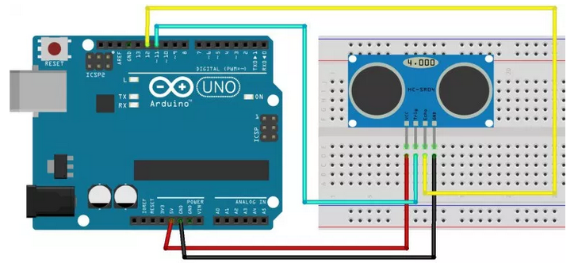
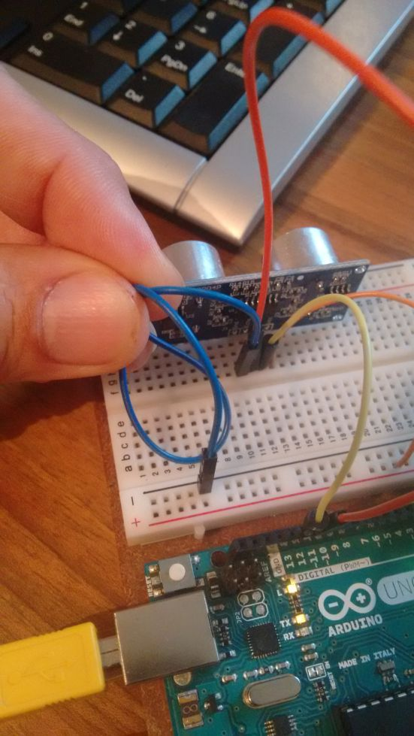
Ultrazvučni senzor - povezivanje
Trig – pin 11
Echo – pin 12

Slide 9
Program
#define echo 11 // Echo Pin
#define trig 12 // Trigger Pin
long travel_time, distance;
// Duration used to calculate distance
void setup() {
Serial.begin (9600);
pinMode(trig, OUTPUT);
pinMode(echo, INPUT);
}

Slide 10
Program
void loop() {
digitalWrite(trig, LOW);
delayMicroseconds(2);
//Sending a high pulse to trigger the Ultrasound Module
digitalWrite(trig, HIGH);
delayMicroseconds(10);
digitalWrite(trig, LOW);
travel_time = pulseIn(echo, HIGH);
//Calculating the distance
distance = (travel_time*0.034)/2;
// Sending the distance to computer
Serial.println(distance);
//Delay for next reading.
delay(30);
}

Slide 11
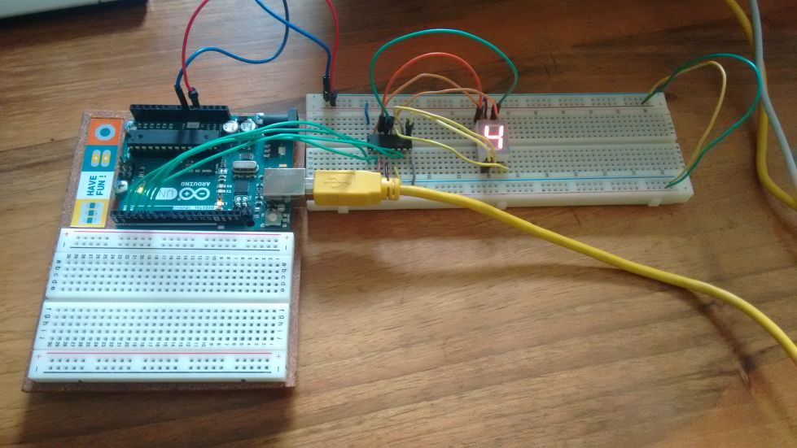
Brojač sa IC 4511
https://people.vts.su.ac.rs/~pmiki/_DALJINSKA_NASTAVA_MIKROKONTROLERI/21.04/count01.mp4

Slide 12
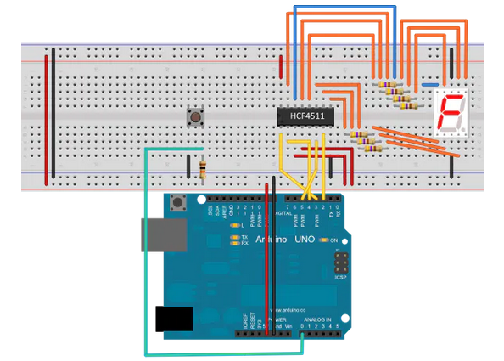
Brojač sa IC 4511

Slide 13
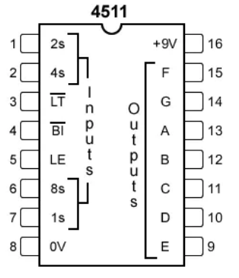
Kolo 4511
A, B, C, D – Arduino 2, 3, 4, 5
A – LSB
D – MSB
D C B A

Slide 14
Program
const int A = 2;
const int B = 3;
const int C = 4;
const int D = 5;
int count = 0;
//the variable used to show the number
void setup() {
pinMode(A, OUTPUT); //LSB
pinMode(B, OUTPUT);
pinMode(C, OUTPUT);
pinMode(D, OUTPUT); //MSB
}

Slide 15
Program
void to_BCD()
{
if (count == 0) //write 0000
{
digitalWrite(A, LOW);
digitalWrite(B, LOW);
digitalWrite(C, LOW);
digitalWrite(D, LOW);
}
if (count == 1) //write 0001
{
digitalWrite(A, HIGH);
digitalWrite(B, LOW);
digitalWrite(C, LOW);
digitalWrite(D, LOW);
}
... // do 9
}
void loop() {
count++;
delay(200);
if (count == 10){
count = 0;
}
to_BCD(); //convert to binary
}

Slide 16
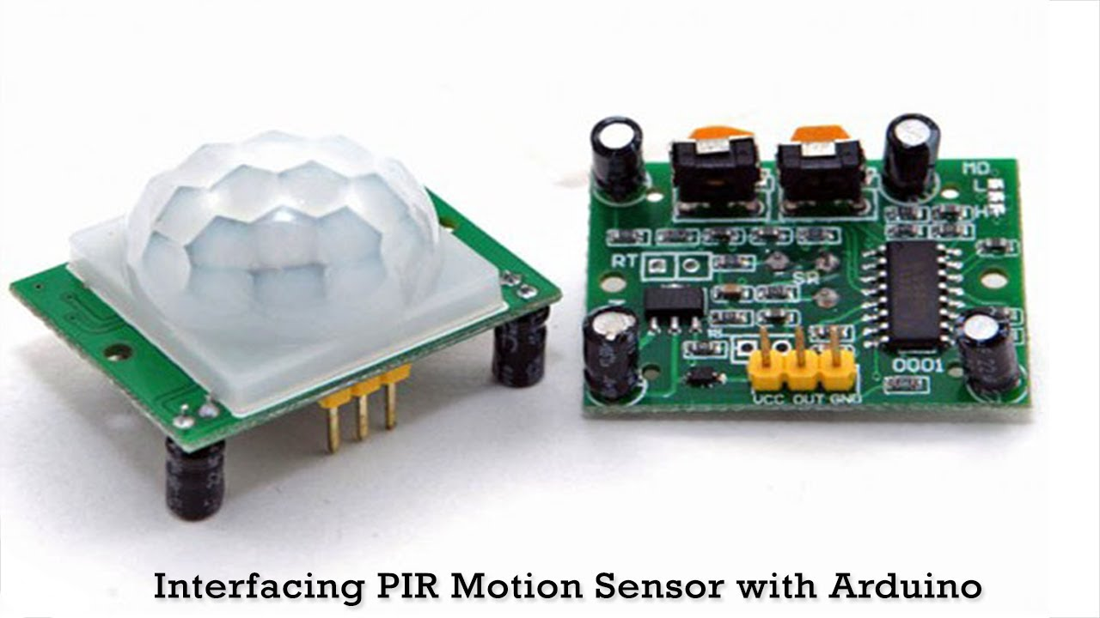
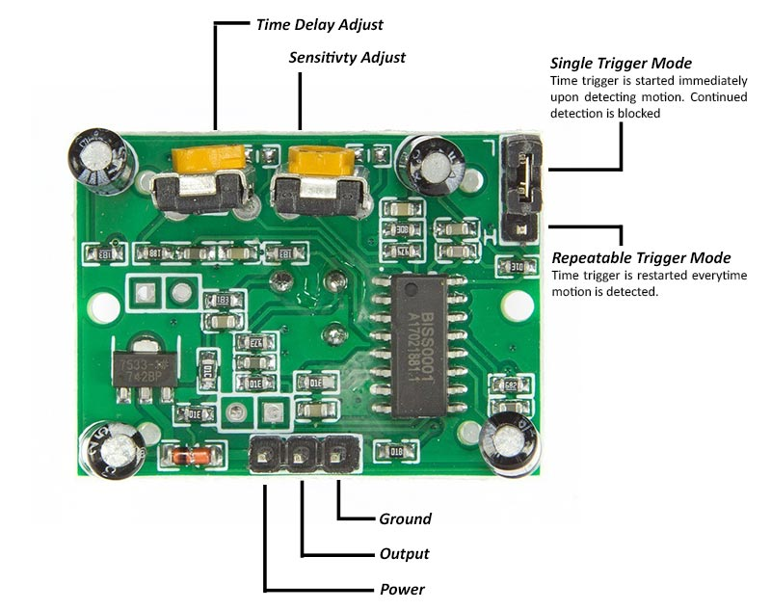
PIR senzor

Slide 17
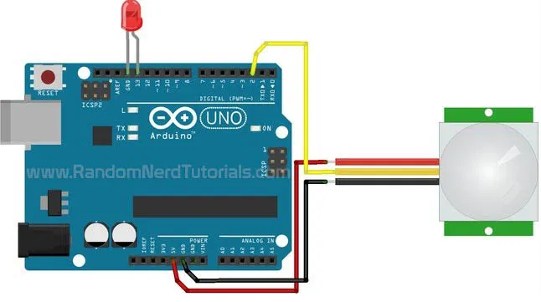
PIR senzor

Slide 18
Program
int led = 13; // the pin that the LED is attached to
int sensor = 2; // the pin that the sensor is attached to
int state = LOW; // by default, no motion detected
int val = 0; // variable to store the sensor status (value)
void setup() {
pinMode(led, OUTPUT); // initalize LED as an output
pinMode(sensor, INPUT); // initialize sensor as an input
Serial.begin(9600); // initialize serial
}

Slide 19
Program
void loop(){
val = digitalRead(sensor); // read sensor value
if (val == HIGH) { // check if the sensor is HIGH
digitalWrite(led, HIGH); // turn LED ON
delay(100); // delay 100 milliseconds
if (state == LOW) {
Serial.println("Motion detected!");
state = HIGH; // update variable state to HIGH
}
}
else {
digitalWrite(led, LOW); // turn LED OFF
delay(200); // delay 200 milliseconds
if (state == HIGH){
Serial.println("Motion stopped!");
state = LOW; // update variable state to LOW
}
}
}

